Slide 1

智能自行车：科技环保新出行方式

Slide 2

目录
1. 智能自行车的设计理念 2. 先进传感器与GPS技术应用 3. 智能互联技术提升体验 4. 轻量化材料与高效电池 5. 环保出行减少碳排放 6. 未来出行方式的影响

Slide 3

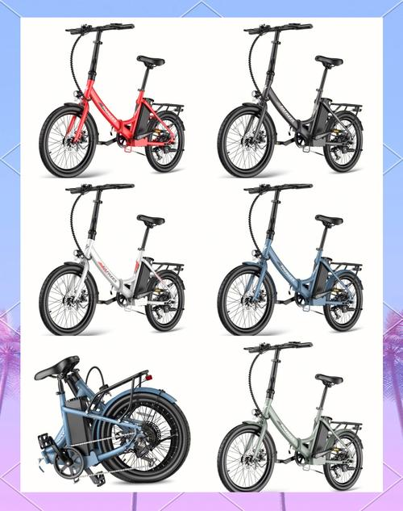
引文
在当今快速发展的科技时代，智能自行车正逐渐成为探索未来出行新方式的重要载体，它不仅融合了前沿科技，还秉持着环保理念，引领着出行领域的创新设计。智能自行车通过集成先进的传感器、GPS定位系统以及智能互联技术，实现了对骑行状态的实时监测与数据分析，为用户提供了更加安全、便捷和个性化的骑行体验。同时，其轻量化材料和高效能电池的应用，极大地提升了能源利用效率，减少了碳排放，完美契合了现代社会对于绿色出行的追求。本文将深入探讨智能自行车的设计理念、技术实现及其对未来出行方式的深远影响，带领读者一同领略这一科技与环保相融合的创新之作。

Slide 4

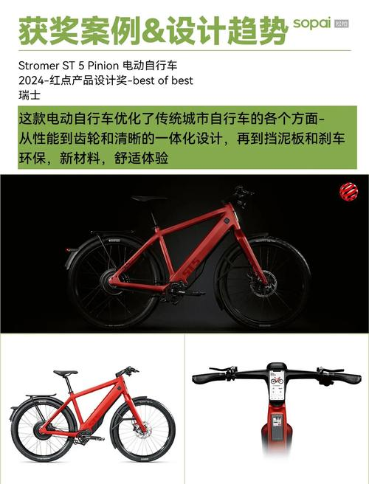
1. 智能自行车的设计理念
智能自行车的设计理念在于融合科技与环保，探索未来出行的新方式。它不仅注重骑行的便捷性和舒适度，更强调智能化功能的集成，如内置GPS导航、智能锁系统和健康监测等，旨在为用户提供全方位的智能体验。同时，设计中充分考虑了环保因素，采用轻量化材料和高效能电池，减少能源消耗，降低碳排放。此外，智能自行车还具备数据收集与分析能力，能够实时监控车辆状态，优化骑行路线，提升整体效率。这种设计理念不仅推动了自行车行业的创新升级，也为城市交通的可持续发展提供了新的解决方案，真正实现了科技与环保的完美结合。

Slide 5
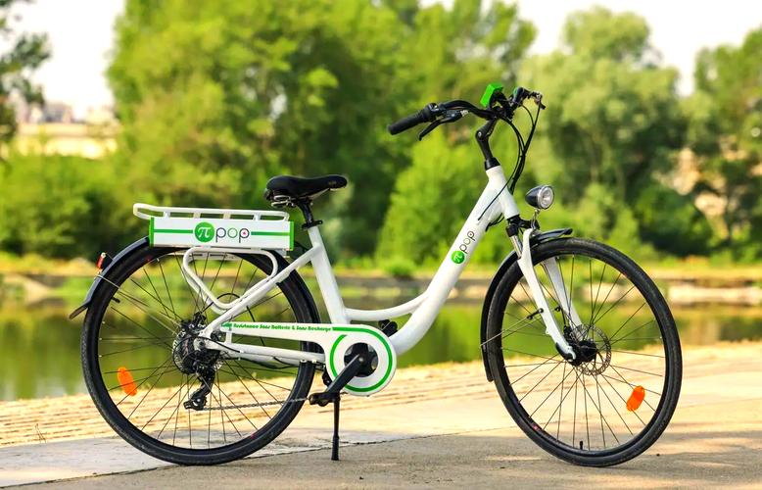
2. 先进传感器与GPS技术应用
智能自行车在先进传感器与GPS技术的应用上展现出前所未有的创新。通过集成高精度的传感器，智能自行车能够实时监测骑行者的速度、心率以及环境温度等数据，为用户提供个性化的骑行体验和健康建议。同时，GPS技术的引入不仅确保了骑行路线的精准导航，还能实现自行车的定位与防盗功能，大大提升了使用的安全性和便捷性。这些技术的融合，使得智能自行车不仅能适应各种复杂的道路条件，还能根据路况自动调整骑行模式，进一步优化能源利用，真正做到科技与环保的完美结合，引领未来出行的新潮流。

Slide 6
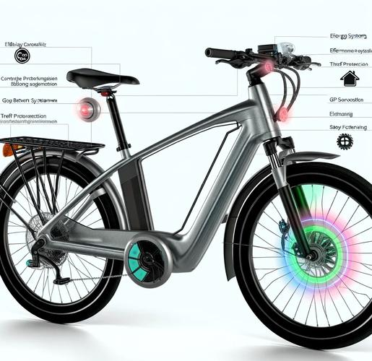
3. 智能互联技术提升体验
智能互联技术在智能自行车上的应用，极大地提升了用户的骑行体验。通过内置的GPS定位系统和无线通信模块，智能自行车能够实时与用户的智能手机连接，提供精准的导航服务和路线规划，确保骑行者安全高效地到达目的地。此外，智能自行车还配备了健康监测功能，可以记录用户的骑行速度、距离以及心率等数据，帮助用户更好地管理个人健康。同时，借助物联网技术，智能自行车还能实现远程监控和故障预警，及时提醒用户进行维护保养，确保骑行安全。这种智能化的设计不仅方便了用户的日常使用，也使得自行车成为了一种更加环保、高效的出行方式，引领着未来出行的新潮流。

Slide 7
4. 轻量化材料与高效电池
在智能自行车的设计中，轻量化材料与高效电池的结合是实现其卓越性能的关键。采用碳纤维和铝合金等轻量化材料，不仅大幅减轻了车身重量，提升了骑行的舒适性和操控性，还有效降低了能源消耗。与此同时，配备的高效电池技术，如锂离子电池，具有能量密度高、充电速度快的特点，确保了智能自行车在长距离骑行中的续航能力。这种材料与电池的完美融合，不仅提升了智能自行车的环保性能，减少了碳排放，还为用户带来了更加便捷、智能的出行体验，真正实现了科技与环保的双重优势，引领未来出行的新潮流。

Slide 8
5. 环保出行减少碳排放
智能自行车不仅引领了出行方式的革新，更在环保出行减少碳排放方面展现出巨大潜力。相较于传统燃油车辆，智能自行车通过电力辅助系统，有效降低了对化石燃料的依赖，显著减少了温室气体的排放。其轻量化设计和高效能源利用，使得每一次骑行都能最大限度地节约能源，减轻环境负担。此外，智能自行车鼓励更多人选择绿色出行，有助于缓解城市交通拥堵，进一步降低整体碳足迹。随着技术的不断进步，智能自行车将更加智能化、便捷化，成为未来城市出行的重要组成部分，为构建低碳环保的社会贡献力量，实现科技与环保的完美融合。

Slide 9
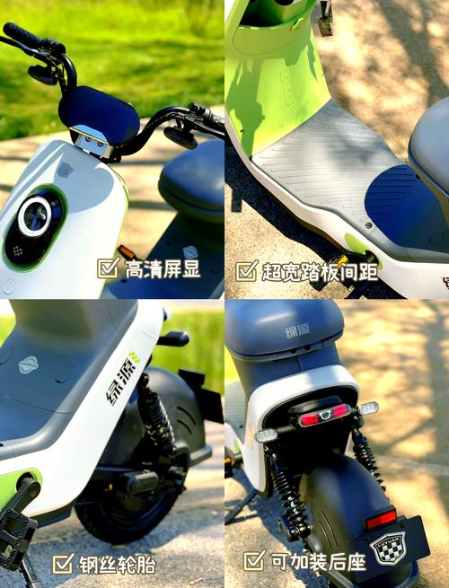
6. 未来出行方式的影响
智能自行车的出现，不仅革新了人们的出行方式，更对未来出行产生了深远影响。它通过融合科技与环保理念，为城市交通带来了全新的解决方案。随着智能自行车的普及，城市交通拥堵问题有望得到缓解，空气污染也将得到有效控制。此外，智能自行车的便捷性和高效性，鼓励更多人选择绿色出行，促进了健康生活方式的形成。这种创新设计不仅提升了出行效率，还增强了城市的可持续发展能力。未来，智能自行车将成为连接科技与生活的桥梁，引领我们迈向更加智能、环保的出行新时代，为构建智慧城市贡献力量，让出行变得更加美好和便捷。

Slide 10
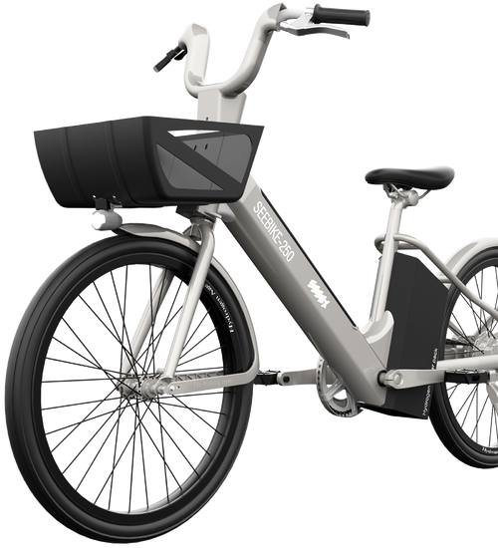
总结
在智能自行车的引领下，未来出行方式正迎来前所未有的变革。它不仅以先进的传感器、GPS技术及智能互联技术为支撑，实现了骑行体验的全面升级，还通过轻量化材料和高效电池的应用，大幅提升了能源利用效率，有效减少了碳排放，真正践行了绿色出行的理念。回顾本文的探讨，我们不难发现，智能自行车不仅是科技与环保的完美结合，更是对未来出行方式的一次深刻探索。它不仅为用户带来了更加安全、便捷和个性化的骑行体验，更为城市交通的可持续发展提供了新的解决方案。正如开篇所述，智能自行车作为探索未来出行新方式的重要载体，其创新设计不仅彰显了科技的力量，更体现了对环保理念的坚守。展望未来，我们有理由相信，随着技术的不断进步和应用的日益广泛，智能自行车必将在推动绿色出行、构建智慧城市的进程中发挥更加重要的作用，引领我们迈向一个更加美好、可持续的未来。

